Slide 1


PLC 통신 테스트를 위한
PLC Simulator
실제 PLC 없이 메모리와 태그를 구성하고
클라이언트의 읽기·쓰기 동작을 검증합니다
JAYON Industrial Solutions
Notes:
제품 소개. 통신 프로그램과 PLC Driver 개발·테스트 목적. 실제 PLC CPU 명령 실행이나 프로그램 다운로드를 모사하지 않습니다. 근거: README.md 프로젝트 개요 및 프로토콜별 제한.
자료 기준: PLC Simulator 1.0.51, 소스 127e9c3, 2026-09-30. 화면은 제품 소개용 예시 데이터로 실제 WinForms 컨트롤을 렌더링했습니다. 제품 전체의 상용 클라이언트 호환성을 보증하는 자료가 아닙니다. 디자인 참조: 사용자 제공 JAYON 제품소개서.pptx.

Slide 2

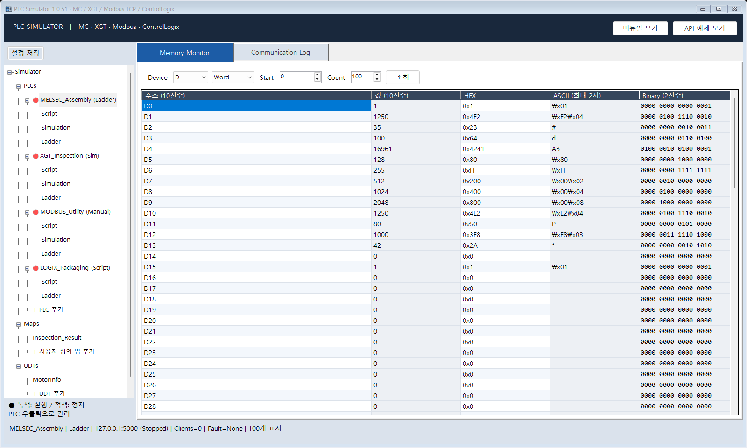
PLC Simulator 제품 개요
PRODUCT OVERVIEW
장비 없이 통신 테스트
가상 PLC를 생성하고
IP·포트와 메모리를 설정합니다.
PLC별 독립 운영
각 PLC의 시작·정지와
Manual·Sim·Script·Ladder 모드를 관리합니다.
값과 통신을 함께 확인
메모리 모니터에서 값을 보고
통신 로그로 요청·응답을 확인합니다.
ControlLogix는 Manual·Script·Ladder 모드를 제공합니다.
02
Notes:
근거: Form1.cs, Simulator.cs, Scripting.cs, Manual/USER_MANUAL.md. 화면의 PLC 이름과 값은 예시입니다. 여러 PLC에서 같은 IP/포트 조합은 중복 사용할 수 없습니다.
자료 기준: PLC Simulator 1.0.51, 소스 127e9c3, 2026-09-30. 화면은 제품 소개용 예시 데이터로 실제 WinForms 컨트롤을 렌더링했습니다. 제품 전체의 상용 클라이언트 호환성을 보증하는 자료가 아닙니다. 디자인 참조: 사용자 제공 JAYON 제품소개서.pptx.

Slide 3
지원 PLC 통신
SUPPORTED PROTOCOLS
PLC Driver와 클라이언트가 가상 PLC의 데이터에 접근합니다
대상 | 통신 방식 | 주요 테스트 데이터
MELSEC Q | MC 3E Binary / ASCII | D·M·X·Y·W·B·R·ZR 주소 읽기·쓰기
LS XGT | XGT Ethernet Binary | I·Q·M·W·D의 비트 및 워드 계열 데이터
Modbus TCP | TCP / MBAP | Coil·Discrete Input·Holding / Input Register
ControlLogix | EtherNet/IP / CIP | BOOL·INT·DINT·REAL·STRING 및 기본형 UDT
지원 범위에 맞춘 통신 데이터 시뮬레이터
실제 PLC CPU의 모든 명령을 재현하지 않습니다. ControlLogix의 상용 클라이언트별 호환성은 개별 확인이 필요합니다.
03
Notes:
근거: README.md 지원 범위 표, Protocol별 제한, ControlLogix 섹션. Modbus DI/IR은 통신 읽기 전용. ControlLogix는 사용자 배열·중첩 UDT·Program 범위·Implicit I/O·로직 다운로드를 지원하지 않습니다.
자료 기준: PLC Simulator 1.0.51, 소스 127e9c3, 2026-09-30. 화면은 제품 소개용 예시 데이터로 실제 WinForms 컨트롤을 렌더링했습니다. 제품 전체의 상용 클라이언트 호환성을 보증하는 자료가 아닙니다. 디자인 참조: 사용자 제공 JAYON 제품소개서.pptx.

Slide 4
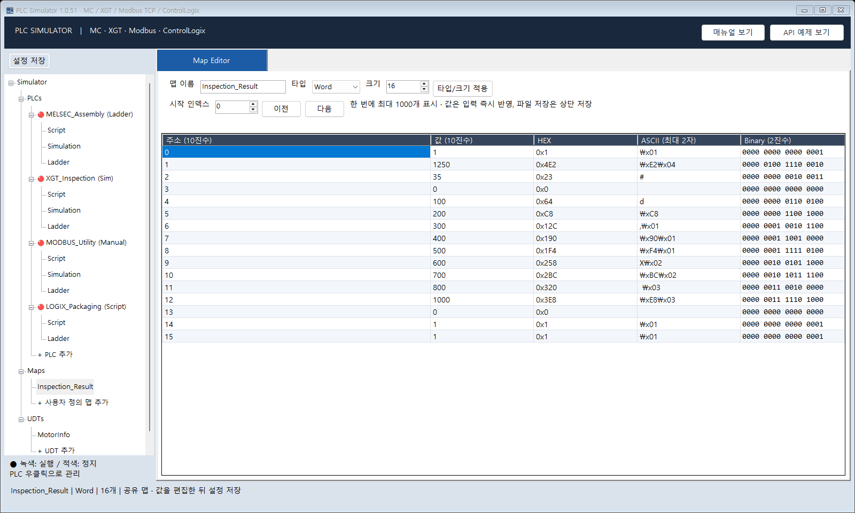
메모리 데이터와 사용자 정의 맵
MEMORY & USER MAP
여러 형식으로 값 확인
10진수·HEX·ASCII·Binary를
한 그리드에서 확인합니다.
테스트 데이터 재사용
맵의 타입·크기·값을 정의하고
여러 주소형 PLC에서 활용합니다.
반복 패턴 구성
Simulation의 Map 규칙으로
표시·클리어 주기를 설정합니다.
04
Notes:
근거: Form1.Maps.cs, Simulation.cs, Manual/USER_MANUAL.md 맵 절. 맵은 주소형 PLC의 Simulation 규칙에서 사용합니다. ControlLogix의 태그/UDT와는 별도 기능입니다.
자료 기준: PLC Simulator 1.0.51, 소스 127e9c3, 2026-09-30. 화면은 제품 소개용 예시 데이터로 실제 WinForms 컨트롤을 렌더링했습니다. 제품 전체의 상용 클라이언트 호환성을 보증하는 자료가 아닙니다. 디자인 참조: 사용자 제공 JAYON 제품소개서.pptx.

Slide 5
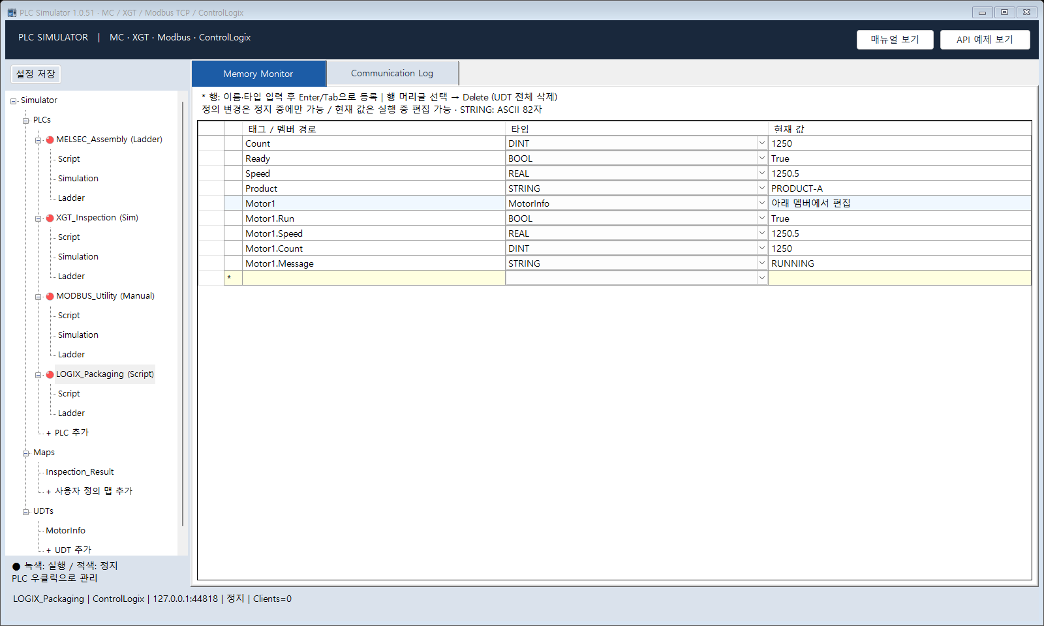
ControlLogix 태그와 UDT
TAG & UDT
태그 등록과 모니터링
같은 그리드에서 이름·타입을
등록하고 현재 값을 확인합니다.
설비 단위의 데이터 정의
UDT에 Run·Speed·Count 등
멤버를 정의해 태그 타입으로 씁니다.
클라이언트 읽기·쓰기
기본형 태그와 UDT 멤버의
데이터 접근을 테스트합니다.
태그·UDT 정의는 정지 중 편집합니다. UDT 멤버는 기본형을 지원합니다.
05
Notes:
근거: Tags.cs, ControlLogixSimulator.cs, Form1.Tags.cs 및 매뉴얼 ControlLogix 절. 정의 변경은 정지 중에만 허용합니다. 사용자 배열과 중첩 UDT는 현재 지원 범위 밖입니다.
자료 기준: PLC Simulator 1.0.51, 소스 127e9c3, 2026-09-30. 화면은 제품 소개용 예시 데이터로 실제 WinForms 컨트롤을 렌더링했습니다. 제품 전체의 상용 클라이언트 호환성을 보증하는 자료가 아닙니다. 디자인 참조: 사용자 제공 JAYON 제품소개서.pptx.

Slide 6
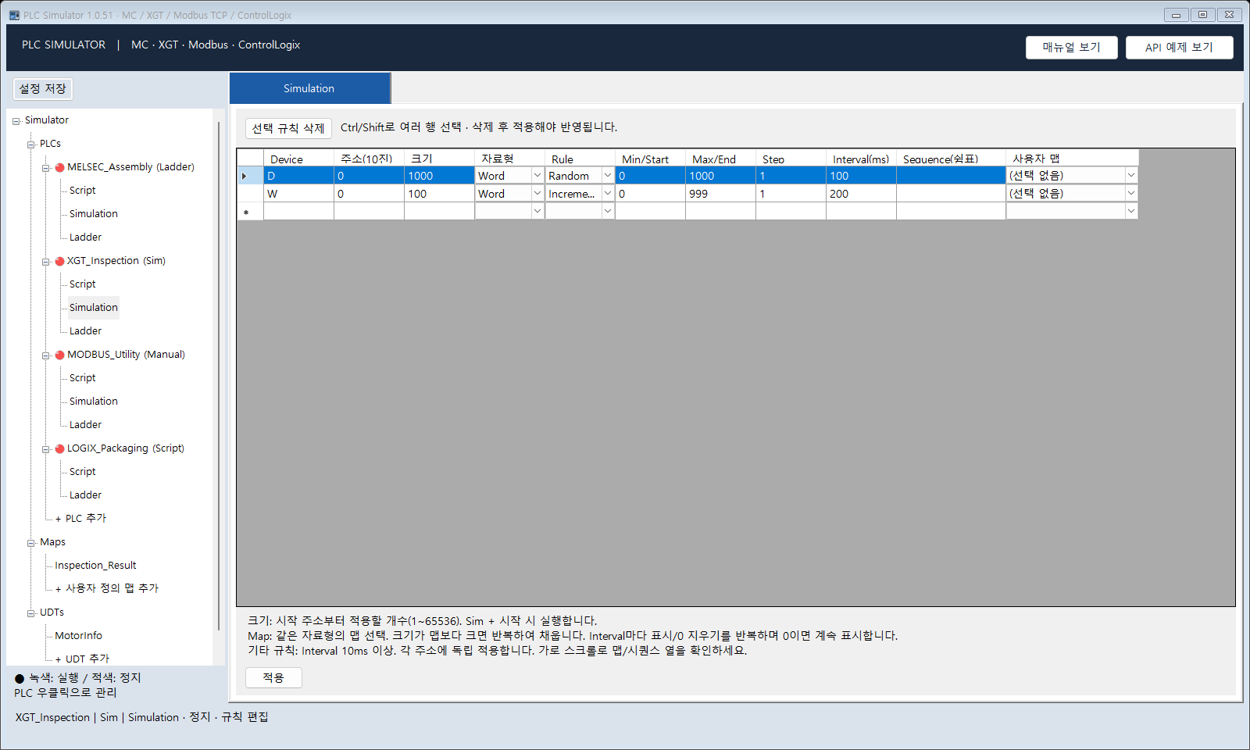
규칙 기반 시뮬레이션
SIMULATION MODE
주소 범위를 한 번에 설정
Device·시작 주소·크기·자료형을
지정해 여러 값을 움직입니다.
규칙으로 데이터 생성
Random·Increment·Fixed·
Sequence·Map을 선택합니다.
주기별 반복 테스트
Interval에 맞춰 값을 바꾸고
클라이언트의 반복 읽기를 확인합니다.
Sim 모드는 MELSEC·XGT·Modbus 등 주소형 PLC에 적용합니다.
06
Notes:
근거: Simulation.cs 및 Manual/USER_MANUAL.md 시뮬레이션 절. 주기는 실시간 제어용 타이머가 아니며 부하에 따라 지연될 수 있습니다. 화면의 범위/인터발은 예시이며 성능 측정 결과가 아닙니다.
자료 기준: PLC Simulator 1.0.51, 소스 127e9c3, 2026-09-30. 화면은 제품 소개용 예시 데이터로 실제 WinForms 컨트롤을 렌더링했습니다. 제품 전체의 상용 클라이언트 호환성을 보증하는 자료가 아닙니다. 디자인 참조: 사용자 제공 JAYON 제품소개서.pptx.

Slide 7
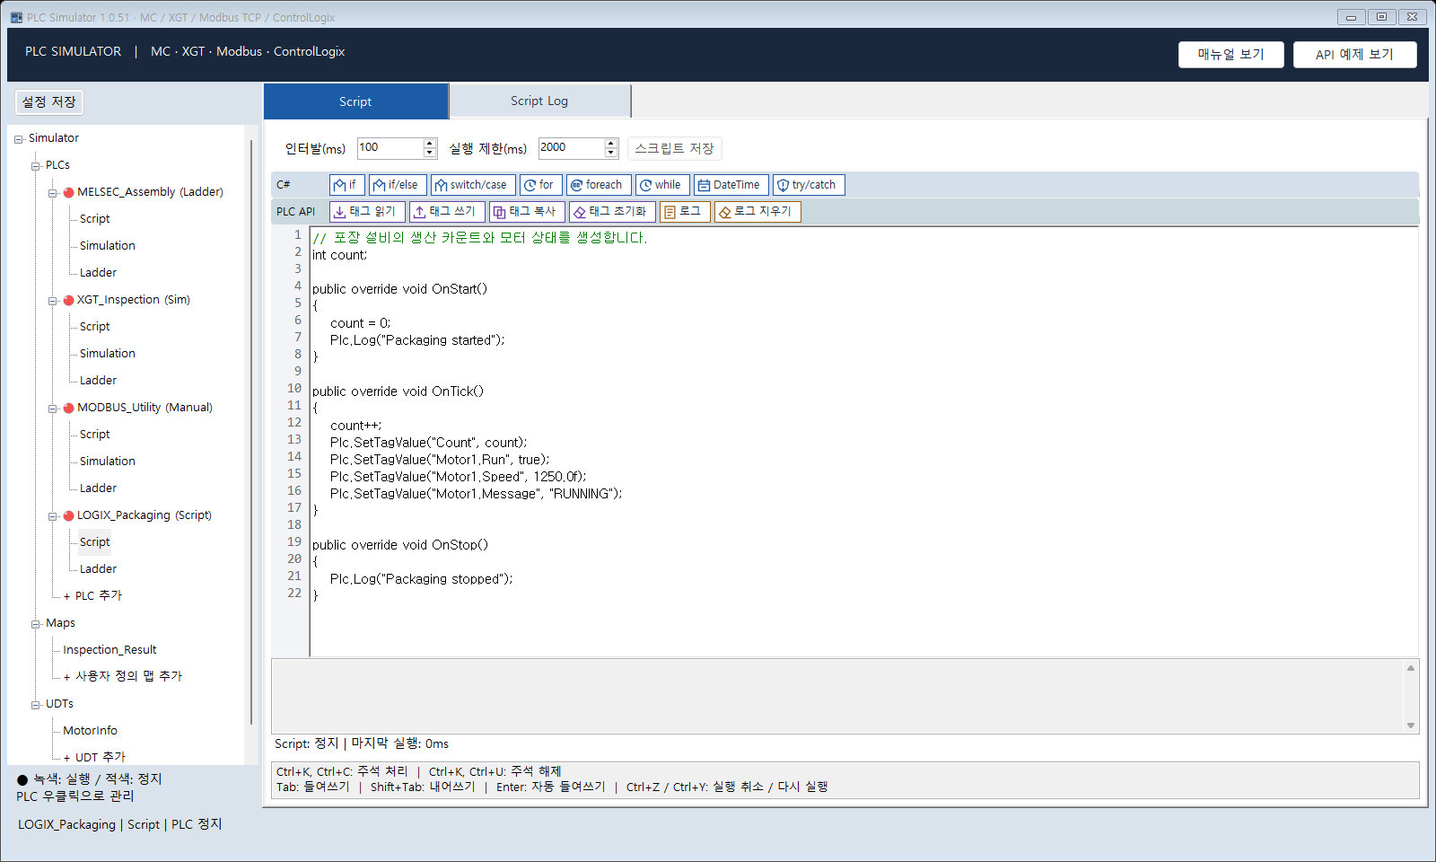
C# 스크립트로 만드는 테스트 동작
SCRIPT MODE
시작·주기·종료 동작
OnStart·OnTick·OnStop에서
상황에 맞는 동작을 작성합니다.
PLC 데이터 제어 API
주소·태그의 읽기·쓰기와
복사·초기화·로그를 사용합니다.
편집과 오류 확인
예제 버튼과 들여쓰기,
저장 시 문법 검사로 작성합니다.
07
Notes:
근거: Docs/SCRIPT_MODE.md, Scripting.cs, Form1.Script.cs. Roslyn으로 C#을 컴파일하고 별도 프로세스에서 실행합니다. OS 접근을 차단하는 보안 샌드박스는 아니며 신뢰하는 코드만 사용해야 합니다. OnStop은 로그/로컬 정리에 제한됩니다.
자료 기준: PLC Simulator 1.0.51, 소스 127e9c3, 2026-09-30. 화면은 제품 소개용 예시 데이터로 실제 WinForms 컨트롤을 렌더링했습니다. 제품 전체의 상용 클라이언트 호환성을 보증하는 자료가 아닙니다. 디자인 참조: 사용자 제공 JAYON 제품소개서.pptx.

Slide 8
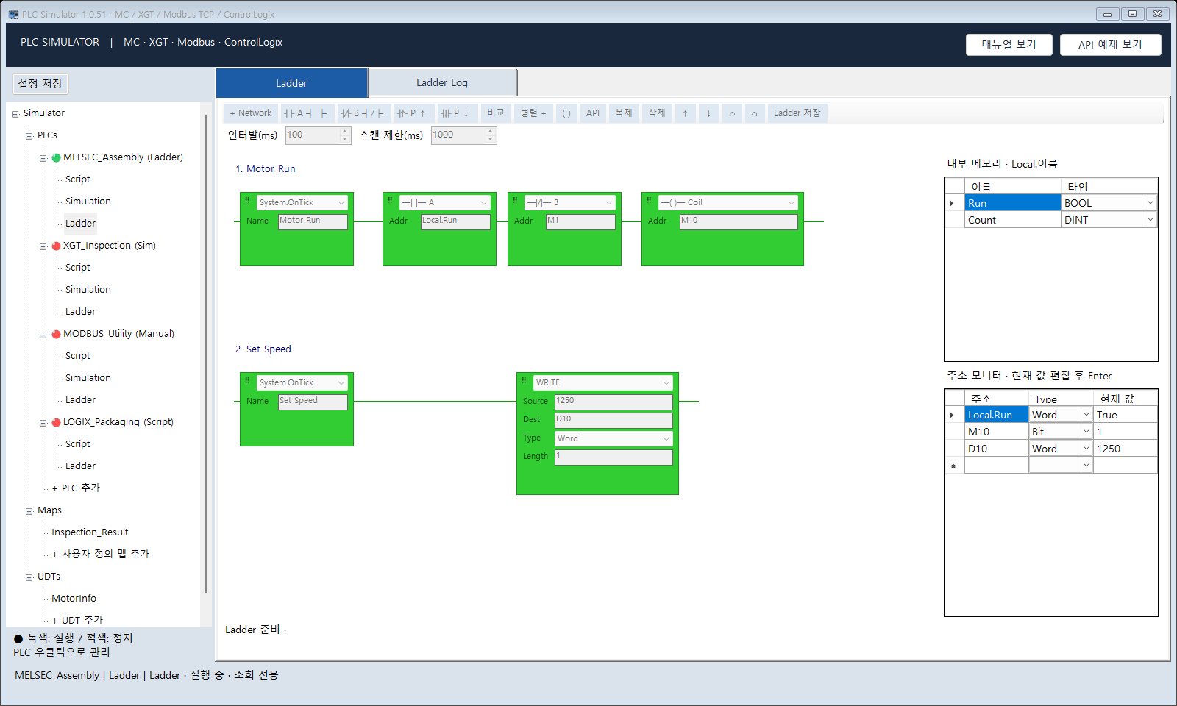
접점과 코일로 구성하는 Ladder
LADDER MODE
화면에서 직접 편집
A/B·펄스 접점과 코일을 배치하고
주소를 블록에 입력합니다.
WRITE로 상수·주소 처리
Source에 상수 또는 주소를 넣어
데이터 기록·복사를 구성합니다.
동작 상태를 눈으로 확인
참인 블록은 녹색으로 표시하고
주소 모니터와 Ladder Log를 봅니다.
현재 개발 브랜치에 구현된 기능입니다. 제조사 PLC 프로그램과의 호환 편집기는 아닙니다.
08
Notes:
근거: PlcSimulator.Core/Ladder.cs, LadderAddress.cs, PLCSimulator/LadderEditor*.cs, Form1.Ladder.cs. 127e9c3 codex/ladder-mode 기준. PLC별 내부 메모리 Local을 지원하며 C# 변환 없이 직접 평가합니다. 녹색 화면은 예시 설정으로 실제 LadderRuntime.Scan을 수행한 결과입니다.
자료 기준: PLC Simulator 1.0.51, 소스 127e9c3, 2026-09-30. 화면은 제품 소개용 예시 데이터로 실제 WinForms 컨트롤을 렌더링했습니다. 제품 전체의 상용 클라이언트 호환성을 보증하는 자료가 아닙니다. 디자인 참조: 사용자 제공 JAYON 제품소개서.pptx.

Slide 9
적용 분야와 활용 시나리오
APPLICATIONS & VALUE
장비 연결 전에도 데이터 처리 흐름을 확인하는 개발 환경
활용 분야 | 테스트 내용 | 활용 기능
PLC Driver 개발 | 주소·자료형에 따른 읽기·쓰기 응답 확인 | 메모리 모니터, 통신 로그
HMI / SCADA 화면 개발 | 값 변화에 따른 표시·상태 전환 확인 | Sim 규칙, Script
ControlLogix 데이터 연동 | 기본형 태그와 UDT 멤버 접근 확인 | 태그 모니터, UDT Editor
반복 시나리오 검증 | 검사 결과·생산 카운트 등 예시 데이터 재현 | 사용자 정의 맵, Ladder
개발 단계에서 문제를 재현하고, 실제 장비 검증을 준비합니다
도입 효과는 사용하는 프로토콜과 테스트 범위에 따라 달라집니다. 실제 장비 및 상용 클라이언트 검증과 함께 활용합니다.
09
Notes:
제품 기능에 근거한 활용 예시이며 특정 고객 적용 실적이나 성능 개선 수치를 의미하지 않습니다. 근거: README.md 프로젝트 목적 및 Manual/USER_MANUAL.md.
자료 기준: PLC Simulator 1.0.51, 소스 127e9c3, 2026-09-30. 화면은 제품 소개용 예시 데이터로 실제 WinForms 컨트롤을 렌더링했습니다. 제품 전체의 상용 클라이언트 호환성을 보증하는 자료가 아닙니다. 디자인 참조: 사용자 제공 JAYON 제품소개서.pptx.

Slide 10
PLC Simulator
PLC 통신 프로그램 개발과 테스트를 위한 가상 장비
메모리·태그를 준비하고
테스트 동작을 구성해 클라이언트에서 확인합니다
JAYON Industrial Solutions
제품 소개 기준 1.0.51 / 2026.09
Notes:
사용자 제공 브랜드 로고와 배경을 유지했습니다. 연락처·가격·서비스 보장 수치는 제공된 자료에 없어 기재하지 않았습니다.
자료 기준: PLC Simulator 1.0.51, 소스 127e9c3, 2026-09-30. 화면은 제품 소개용 예시 데이터로 실제 WinForms 컨트롤을 렌더링했습니다. 제품 전체의 상용 클라이언트 호환성을 보증하는 자료가 아닙니다. 디자인 참조: 사용자 제공 JAYON 제품소개서.pptx.

